Slide 1
Peidio â chynhyrfu.
Caredigrwydd ac ymdopi Dysgu

Slide 2
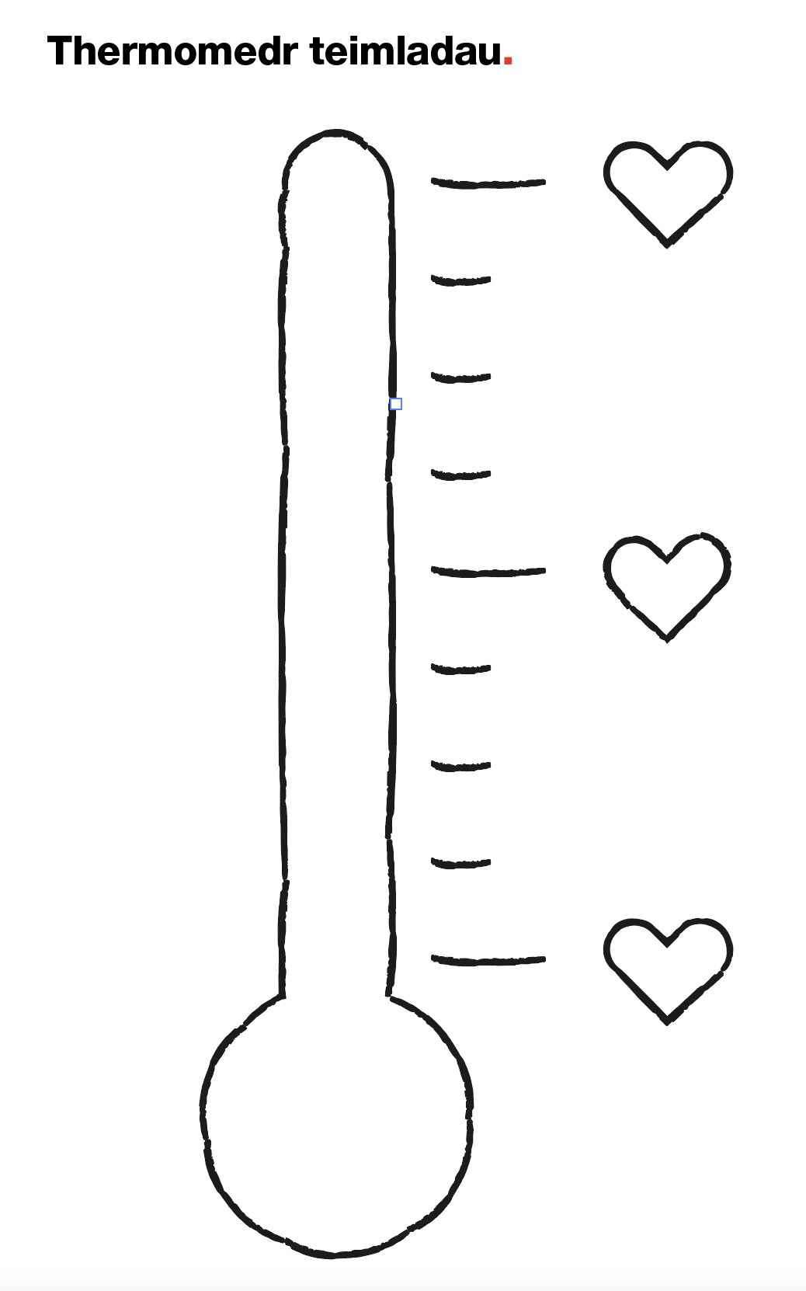

Slide 3
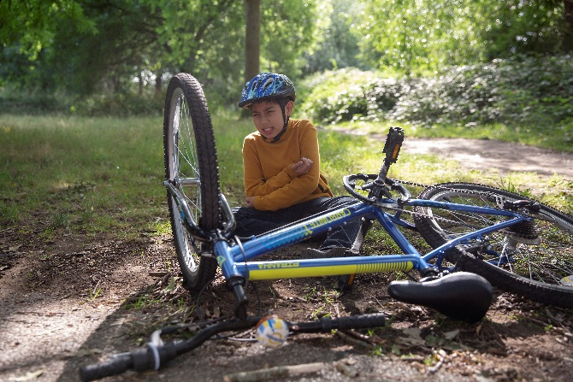
Torri asgwrn
Dad: Peidiwch â mynd yn rhy bell, fechgyn , fe fydda i fan hyn. Gwnewch yn siŵr fy mod i’n gallu eich gweld chi
Jonjo: Iawn, Dad
Dad: Byddwch yn ofalus. Fydda i fan hyn.
Ekam: Fe fyddwn ni’n iawn
Jonjo: Fe hoffwn i pe bai yna fwy o fryniau yma er mwyn i ni allu mynd ychydig yn gyflymach
Ekam: Mae fy meic i’n gyflym heb fryniau. Mae ganddo 21 gêr.
Jonjo: Iawn, fe gawn ni ras at y llyn.
Ekam: Ble wrth y llyn?
Jonjo: Ar ymyl y llyn
Ekam: Wel, rwy'n teimlo braidd yn flinedig felly ti fydd yn ennill, fwy na thebyg!
Jonjo: Ekam? Ekam, beth ddigwyddodd? Wyt ti’n iawn?
Ekam: Fy mraich i – mae wir yn brifo. Dydw i ddim yn gallu ei symud hi.
Jonjo: Paid â cheisio ei symud hi. Gad i mi roi fy mag o dan dy fraich i’w chynnal hi.
Ekam: Aww mae’n brifo’n ofnadwy.
Jonjo: Fe wna i nôl fy nhad. Dad! Dad! Dad! Dad!
Dad: Jonjo? Jonjo?
Jonjo: Mae fy nhad yn dod. Mae'n mynd i fod yn iawn.
Dad: Beth ddigwyddodd?
Jonjo: Dad, mae Ekam wedi brifo ei fraich
Dad: Ble mae’n brifo?
Ekam: Fe wnes i syrthio oddi ar fy meic. Rwy'n credu fy mod i wedi torri fy mraich. Mae wir yn brifo!
Jonjo: Anadla’n ddwfn. Iawn.
Dad: Iawn, fe awn ni â ti i’r ysbyty. Fe fydd popeth yn iawn.
Jonjo: Os byddwch chi’n credu bod rhywun wedi torri asgwrn, dylech ei gadw’n llonydd a’i gynnal. Dywedwch wrth oedolyn. Os byddwch chi'n credu bod rhywun wedi torri asgwrn, cofiwch gadw’r asgwrn yn llonydd.
Cliciwch y llun i wylio’r ffilm am dorri asgwrn

Slide 4
